Slide 1
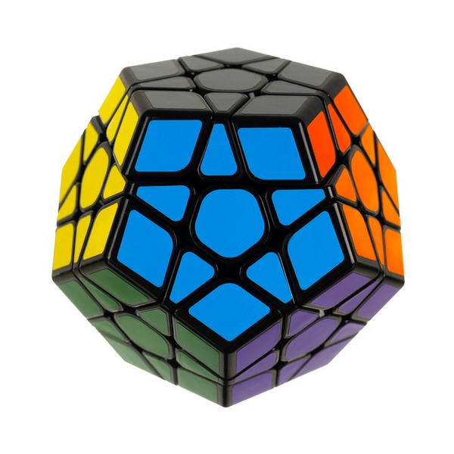
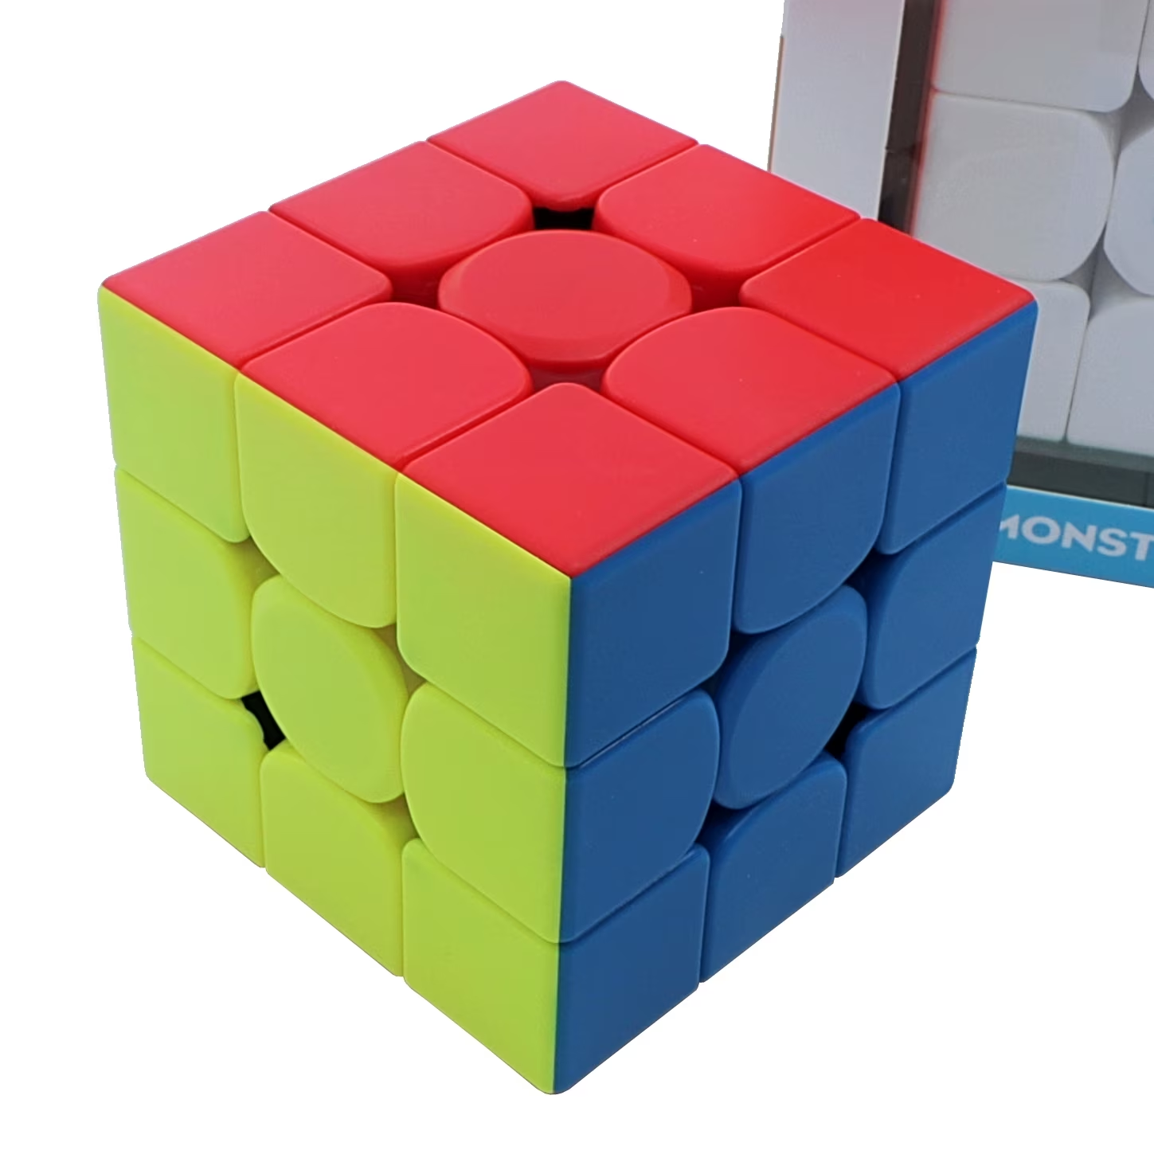
Rubik Ernő
a Rubik király

Slide 2
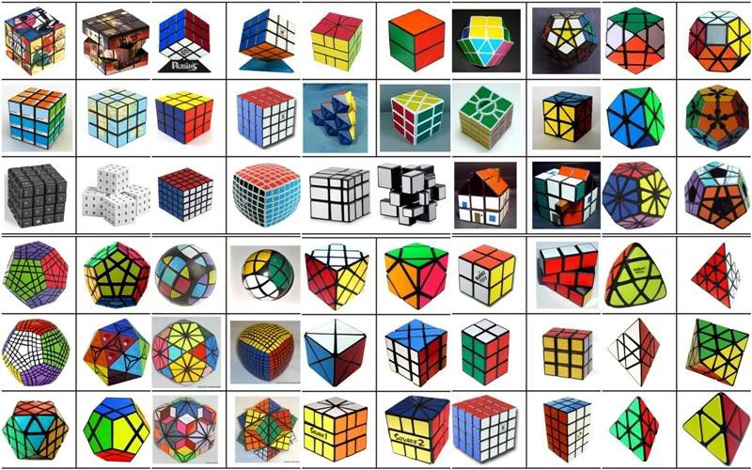
Nagyon sok féle Rubik-kockához hasonló logikát fejlesztő játék van.

Slide 3
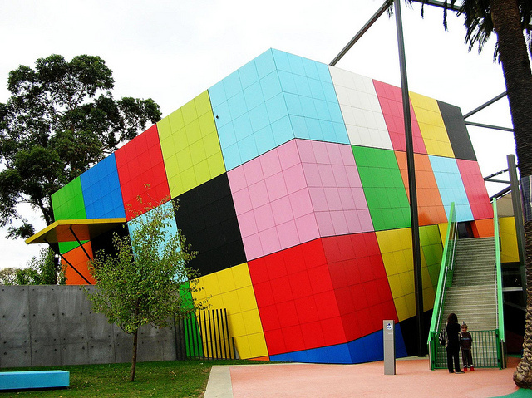
Ezt az épületet a rubik-kocka ihlette.
A vidám színeket kapott kortárs épületet Bauldestone Hornibrook alakította ki és kapcsolta Ausztrália egyik legnagyobb múzeumához, aminek első épületét 1854-ben adták át.

Slide 4
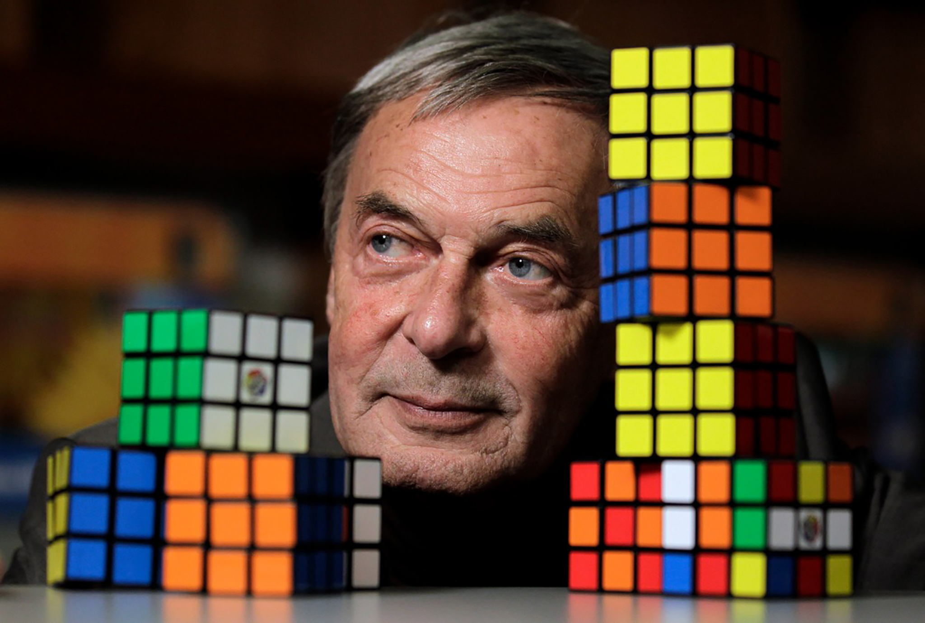
Ifjabb Rubik Ernő

Slide 5
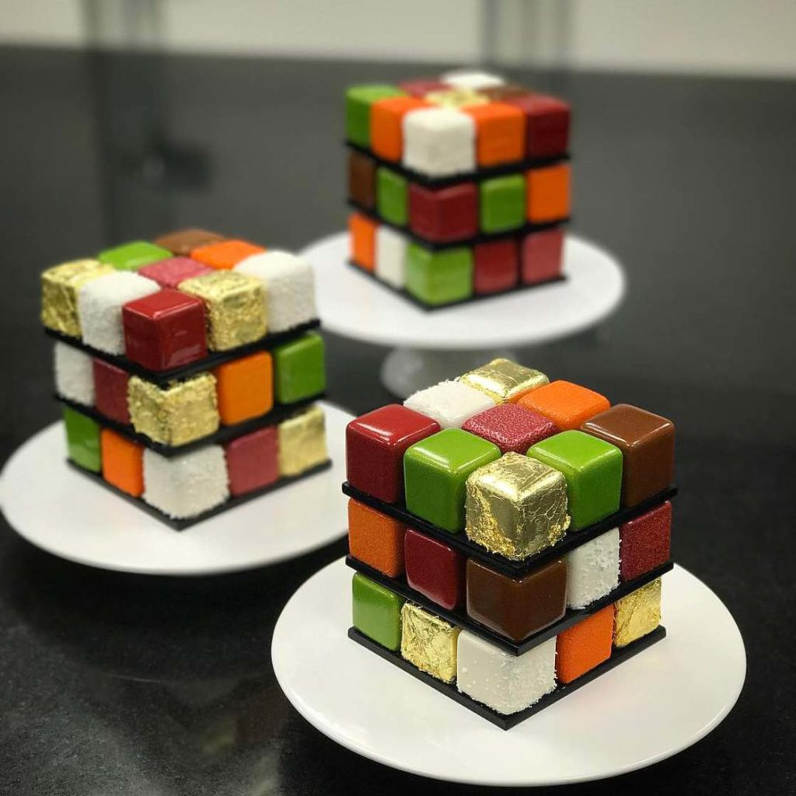
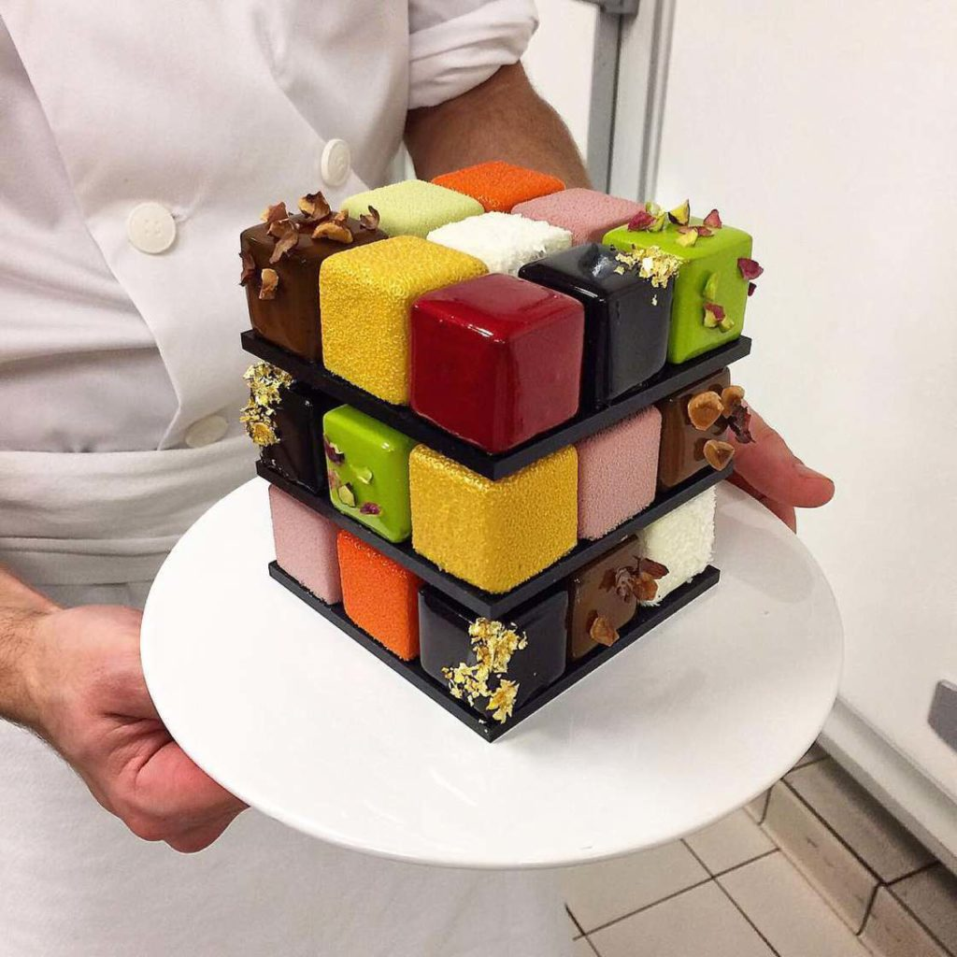
Kevés ismertebb magyar van a világon, mint Rubik Ernő. De kevés az elismertebb cukrász is, mint amilyen a francia mester, Cédric Grolet, akit 2016-ban a Relais Desserts a legjobb cukrásznak választott.

